Slide 1
El Nino pojav
Profesor:
Avtorica:
Predmet: Fizika

Slide 2
El Nino
Vremenski pojav
Nihanje temperature na vodni gladini v zahodnem delu Tihega oceana
Ime El Nino v španščini pomeni dobesedno “deček”

Slide 3
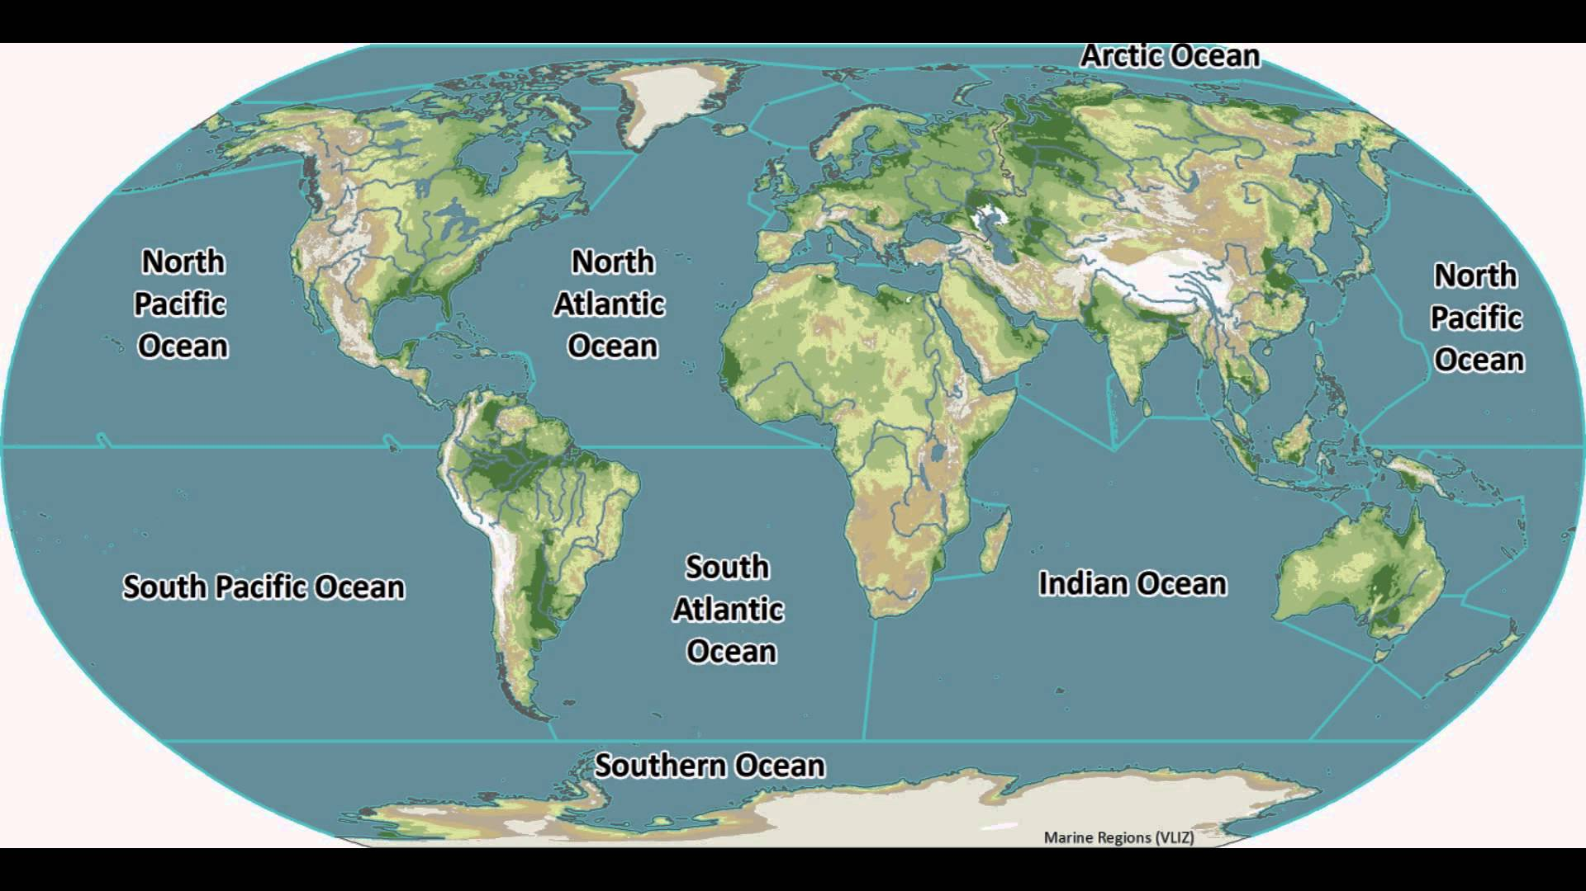
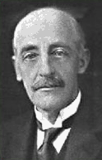
El Nino
Glilbert Thomas Walker prvič opisal pojav, leto 1923
Pojavlja se na vsake 3 do 8 let po vsem svetu, tako v Tihem kot v Atlantskem in Indijskem oceanu
Najbolj znan vremenski pojav, ki ga ni mogoče napovedati

Slide 4
Walkerjevo kroženje

Slide 5
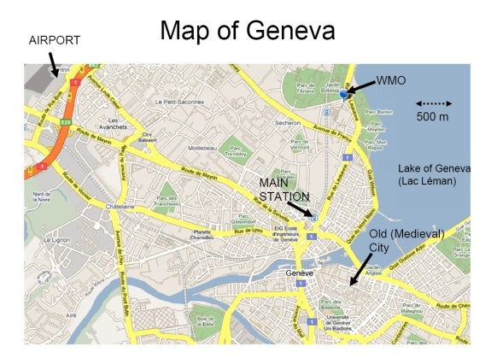
Napovedovanje pojava
Najbolj znan vremenski pojav, ki ga ni mogoče napovedati
Stephen Zebiak in Mark Cane
Svetovna meteorološka organizacija(WMO)

Slide 6
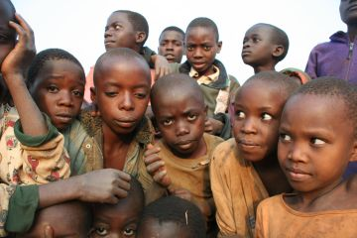
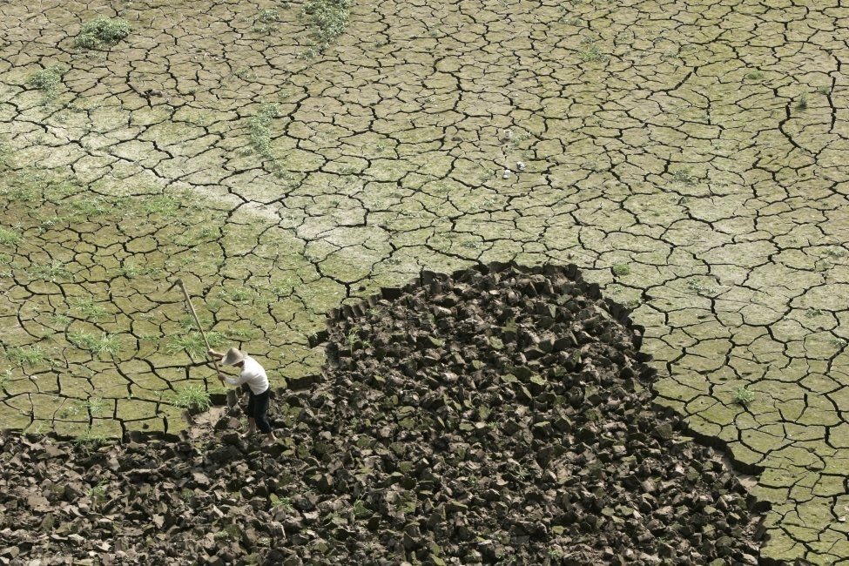
Kaj pojav prinese s seboj

Slide 7
Primerjava let

Slide 8
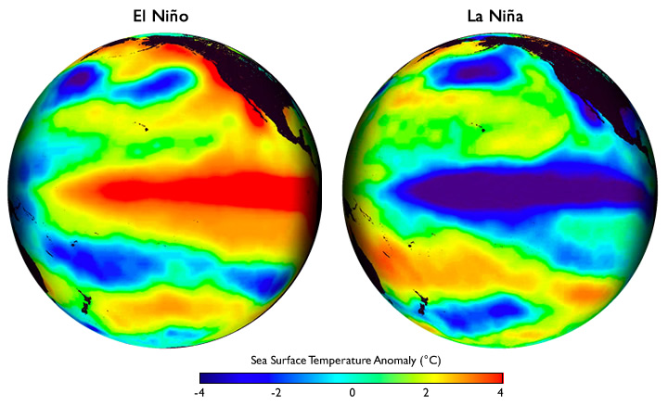
La Nina
Sestrski pojav “deklica”
Nastopi po obdobju El Nina

Slide 9
Animacija
http://www.24ur.com/novice/slovenija/video-zakaj-svet-trepeta-pred-majhnim-deckom-iz-tihega-oceana.html,

Slide 10
Viri in literatura
http://ciklon.si/stran/?page_id=1160,
https://www.wmo.int/pages/index_en.html,
http://svet24.si/clanek/novice/svet/5649f928e6f71/bljiza-se-najhujsi-vremenski- pojav-v-zadnjih-15-letih,
https://sl.wikipedia.org/wiki/El_Ni%C3%B1o

